Slide 2
NHÓM 3

Slide 3

Đề tài
Thiết kế mạch đo và cảnh báo nhiệt độ sử dụng vi điều khiển họ MCS-51
Giảng viên: Nguyễn Quốc Cường

Slide 4






Danh sách thành viên
Tăng Lý Đức
K64
Đồng Xuân Hiển
K64
Hoàng Thái Sơn
K64

Slide 5
Mục lục
01
Yêu cầu đồ án
02
Tổng quan hệ thống
03
Thiết kế mạch
04
Triển khai
05
Kết quả + Bàn luận

Slide 6

Yêu cầu đồ án
1. Yêu cầu chức năng
Đo nhiệt độ từ 0 đến 100 độ C, độ phân giải 1 độ C. Thời gian lấy mẫu đo 10 giây đo 1 lần
Hiển thị bằng LED 7 thanh
Khi nhiệt độ môi trường đo vượt quá ngưỡng nhiệt độ đặt trước thì bật còi cảnh báo và nhấp nháy LED 7 thanh
Khi đã bật cảnh báo thì mạch chỉ dừng cảnh báo khi ấn phím chức năng và nhiệt độ xuống dưới ngưỡng cảnh báo
Ngưỡng cảnh báo có thể được cài đặt sử dụng phím bấm. Mạch có 2 phím bấm chức năng (không sử dụng nhiều hơn 2 phím bấm)
Truyền thông tin đo được về máy tính qua cổng UART (Tùy chọn)

Slide 7
Yêu cầu đồ án
2. Yêu cầu công việc
Phân tích và thiết kế mạch sử dụng vi điều khiển họ MCS-51
Lập trình sử dụng Assembly (bắt buộc). Tùy chọn C
Mô phỏng mạch điện (có thể dùng Proteus)
Triển khai lắp ráp mạch (PCB hoặc cắm bo thử)

Slide 8
Tổng quan hệ thống
Các khối chức năng
Temp
Sensor
Button
ADC
MCU
Display
Alarm
Power

Slide 9




Thiết kế mạch
Quy trình
Mô phỏng phần cứng
Viết Code
Lựa chọn và tính toán thông số
Kiểm tra

Slide 10
Thiết kế mạch
Mô phỏng phần cứng
1. Kinh kiện lựa chọn
Vi điều khiển: AT89S52
ADC: 0804
Cảm biến nhiệt độ: LM35
Led: Led 7 thanh 4 số
Loa: Buzzer 5V
Nút nhấn: 2 cái

Slide 11
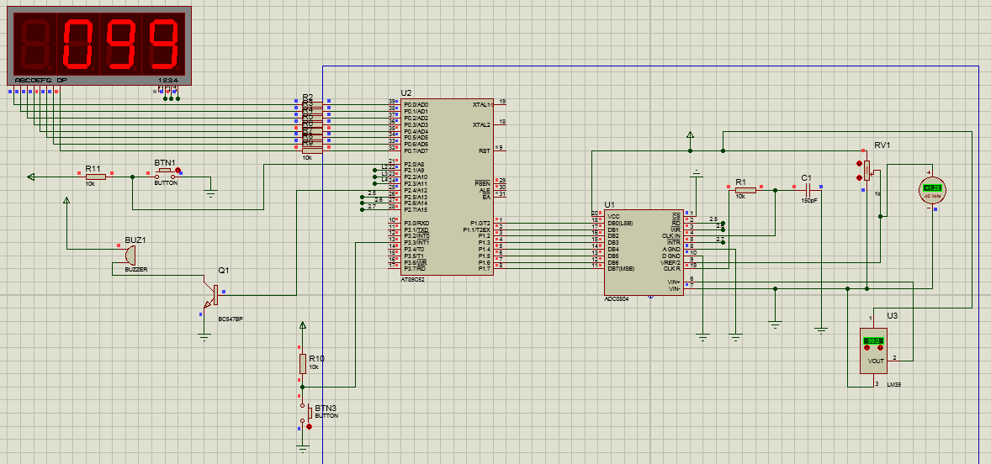
Thiết kế mạch
Mô phỏng phần cứng
2. Mô phỏng

Slide 12
Thiết kế mạch
Lựa chọn thông số
Vref : 2.55V => Hiển thị được đúng nhiệt độ, bỏ qua bước quy đổi
Lưu ý
Loa: Chọn loại loa phù hợp vì có thể nguồn cung cấp bị sụt áp, không đủ công suất cấp cho loa
Nút nhấn: 2 nút nhấn đảm bảo yêu cầu

Slide 13

Thiết kế mạch
Code
Thiết kế Code Asembly
Thiết kế Code C
Kết quả đạt được là như nhau

Slide 14
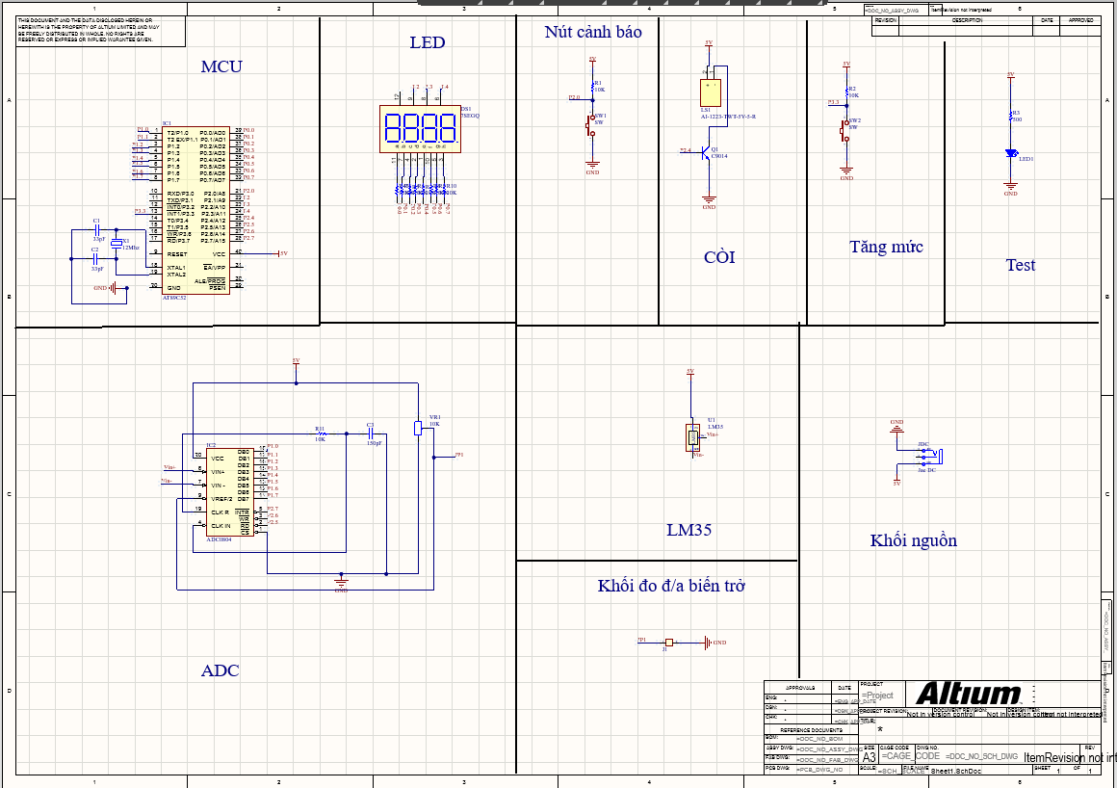
Triển khai
1. Mạch nguyên lý trên Altium

Slide 15
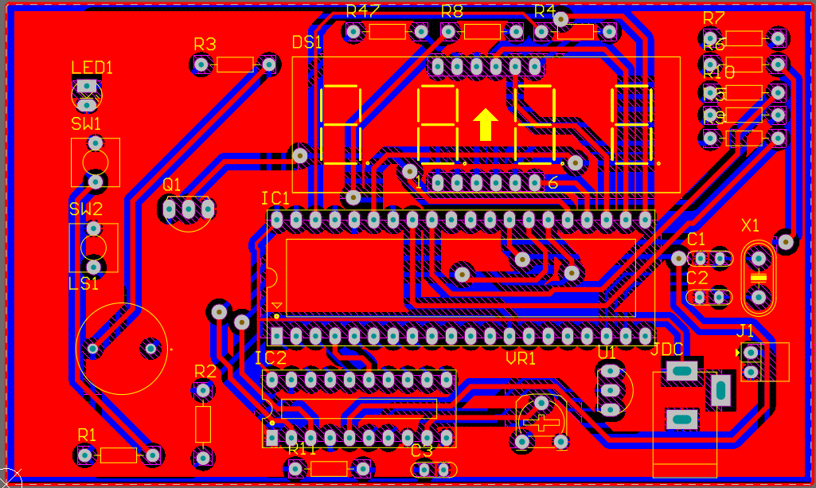
Triển khai
2. Mạch PCB trên Altium

Slide 16
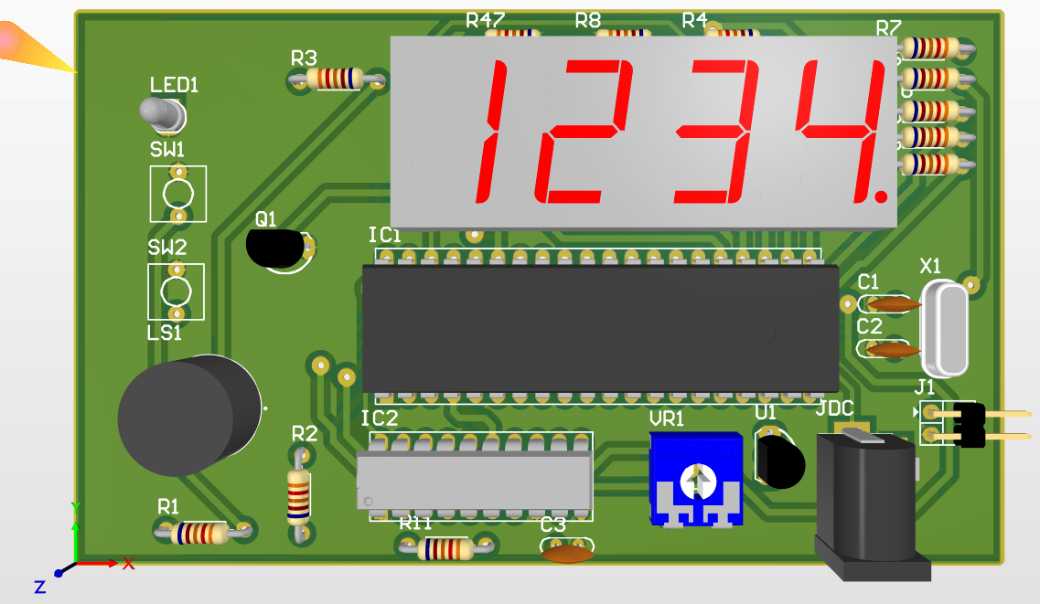
Triển khai
2. Mạch PCB trên Altium (Hình ảnh 3D)

Slide 17
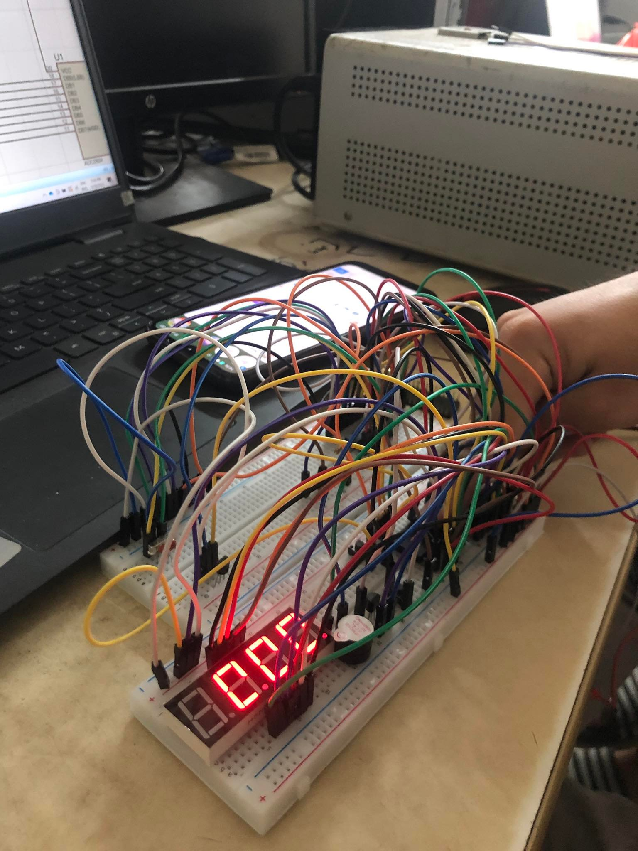
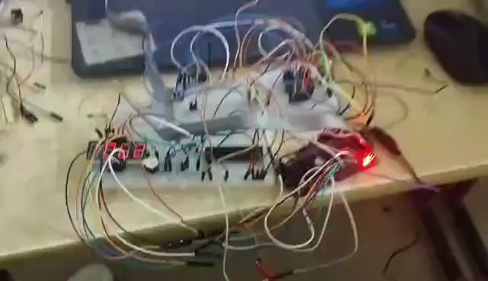
Triển khai
3. Sản phẩm trên TestBoard
Nhiệt độ (Đầu ra ở dạng điện áp) đưa vào ADC được thay thế bằng điện áp lấy ra từ mạch phân áp

Slide 18
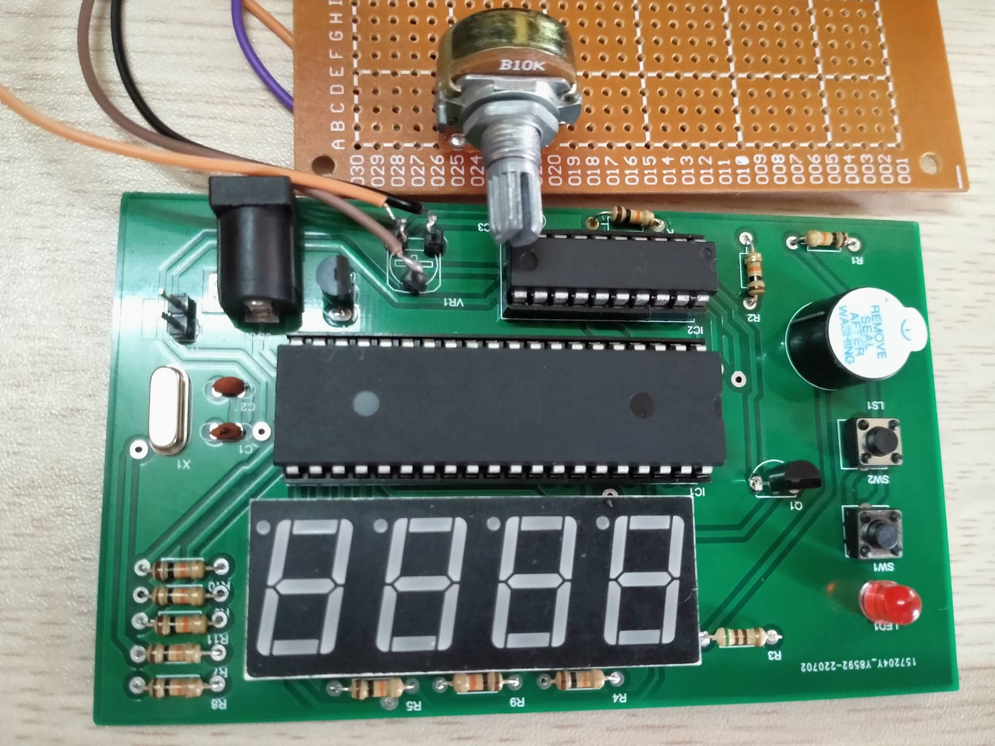
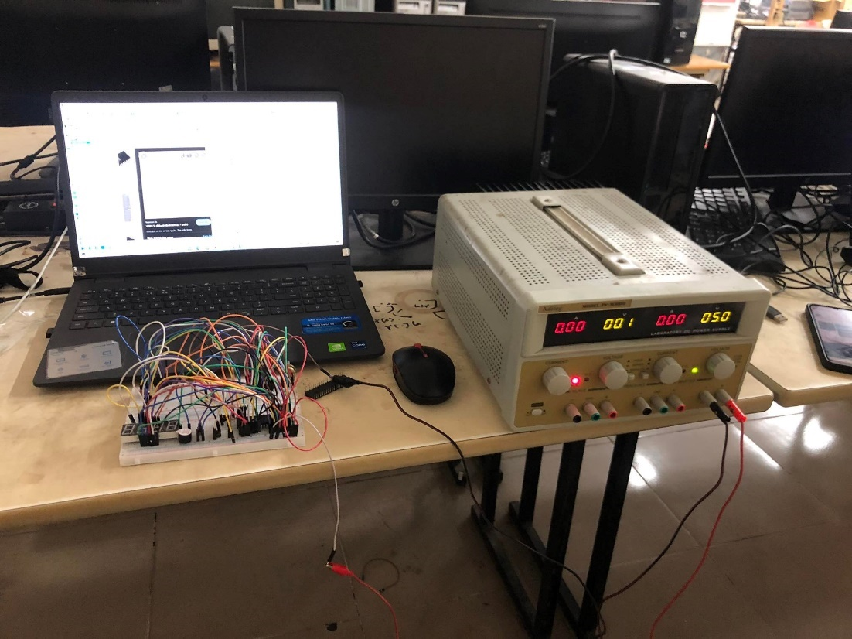
Triển khai
4. Sản phẩm thực tế

Slide 19
Kết quả + Bàn luận
1. Kết quả
Sản phẩm cắm trên Testboard đã thành công
Sản phẩm hàn mạch in bị lỗi (Phỏng đoạn do phần led)

Slide 20


Kết quả + Bàn luận
2. Bàn luận
2 khó khăn gặp phải trong quá trình làm đồ án
Triển khai Code Asembly: Khó khăn trong việc triển khai những câu lệnh, sắp xếp câu lệnh do luồng xử lý của MCS-51. Việc viết bằng ngôn ngữ C đã lược bỏ đi sự phức tạp khi phải dùng code Asembly để thao tác và truy cập đến từng bit
Nút nhấn: Do yêu cầu chỉ dùng 2 nút nhấn nên thực tế việc thao tác chỉnh sửa thông số cho mạch chưa được tối ưu.
+ Không thể thiết kế thêm nút Reset cho toàn bộ mạch
+ Phải thao tác phức tạp hơn nếu muốn điều chỉnh tăng giảm nhiệt độ ngưỡng cảnh báo

Slide 21
Tổng kết
Hoàn thành được yêu cầu đồ án.
Sản phẩm thiết kế thực tế hoàn chỉnh.
Tất cả các thành viên đều nghiêm túc thực hiện và học hỏi thêm được nhiều kiến thức trong và ngoài môn học.

Slide 22
THANK YOU !

